Slide 1
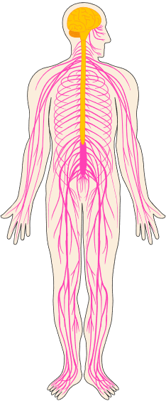

SISTEM SARAF
Eny Septi Wulandari,M.Kep

Slide 2
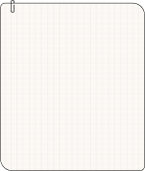
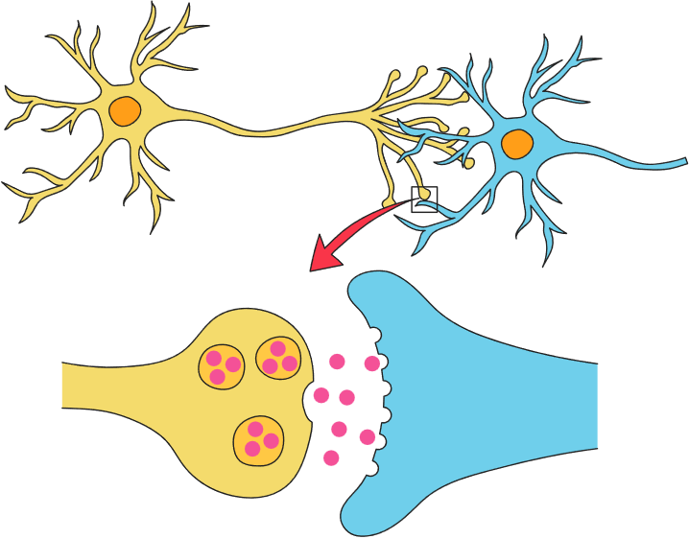
TAHUKAH KAMU?
Kemampuan kita untuk memahami lingkungan sekitar kita seperti melihat, mendengar, dan mencium sangat dipengaruhi oleh sistem saraf.

Slide 3
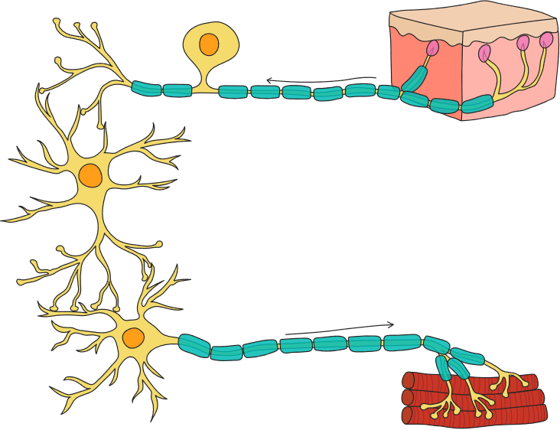
HAL YANG DIPELAJARI:
  Pengertian Sistem Saraf
  Bagian-bagian Sistem Saraf
  Sistem Saraf Pusat
  Sistem Saraf Tepi

Slide 4
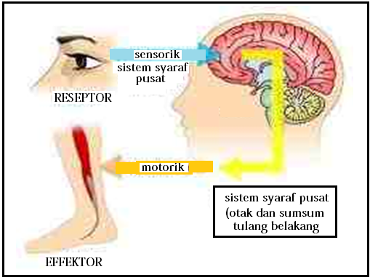
KOMPONEN & Fungsi Sistem Saraf:
  Fungsi Sensorik
  Reseptor mendekati stimulus, informasi dibawa ke medulla spinalis (melalui saraf spinal) dan ke otak (melalui saraf kranialis).
  Fungsi Integrasi
  Memproses informasi sensorik dan membuat Keputusan respon yang sesuai
  Fungsi Motorik
  Memunculkan Respon motorik dengan mengaktivasi efektor (missal: otot berkontraksi)

Slide 5
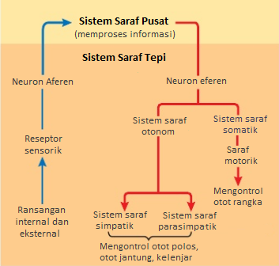
HIERARKI FUNGSIONAL SISTEM SARAF

Slide 6
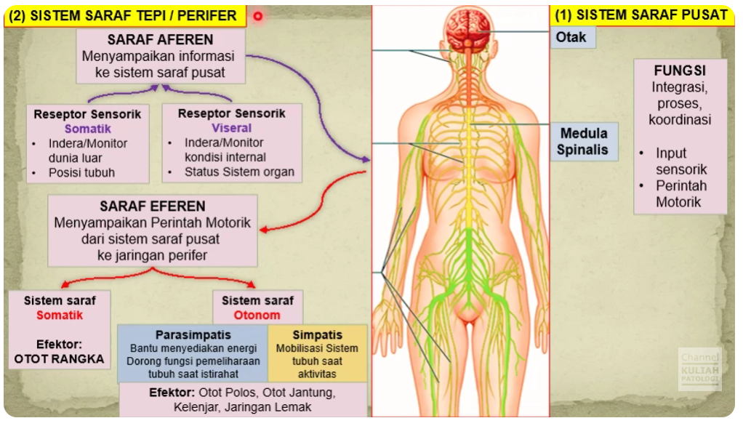

Slide 7
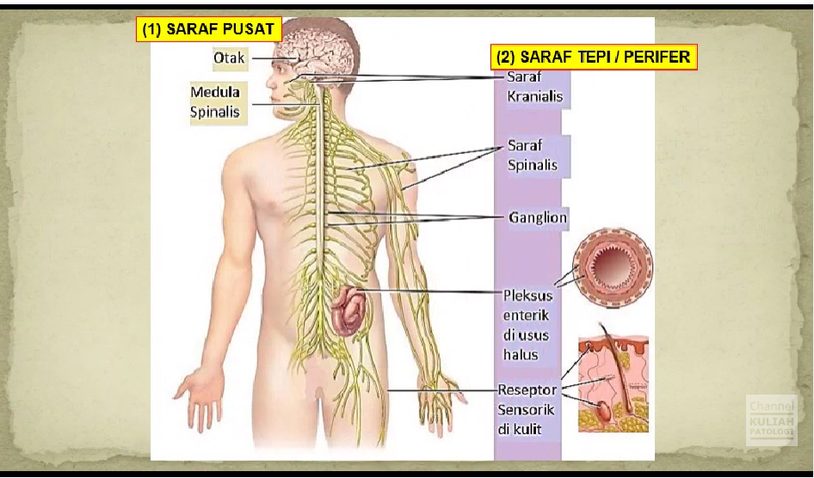

Slide 8
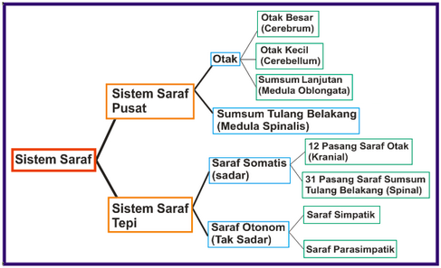
SISTEM SARAF MANUSIA

Slide 9
APA ITU SISTEM SARAF?
Sistem saraf adalah jaringan komplek yang mengatur fungsi tubuh dengan mengirimkan sinyal ke otak sehingga dapat mengoordinasikan aktivitas tubuh seperti berjalan, berbicara, menelan, berpikir, merespons keadaan darurat, dan mengingat.

Slide 10
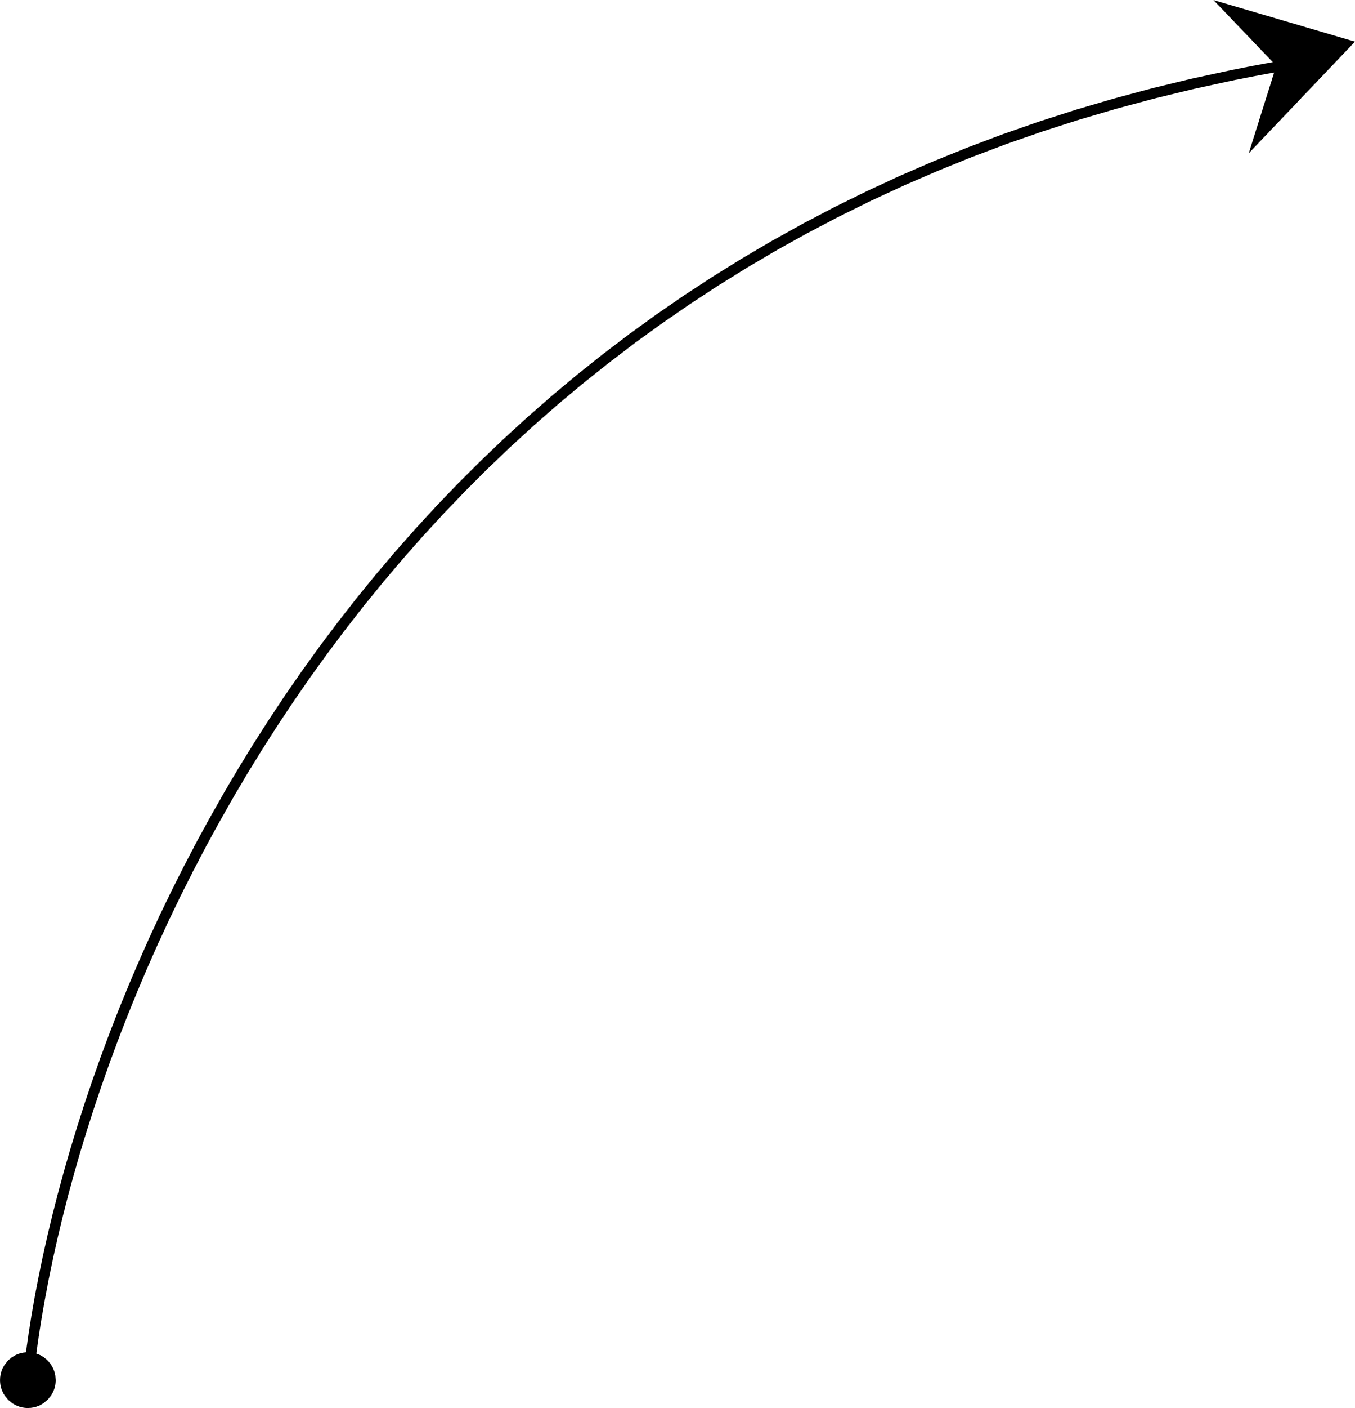
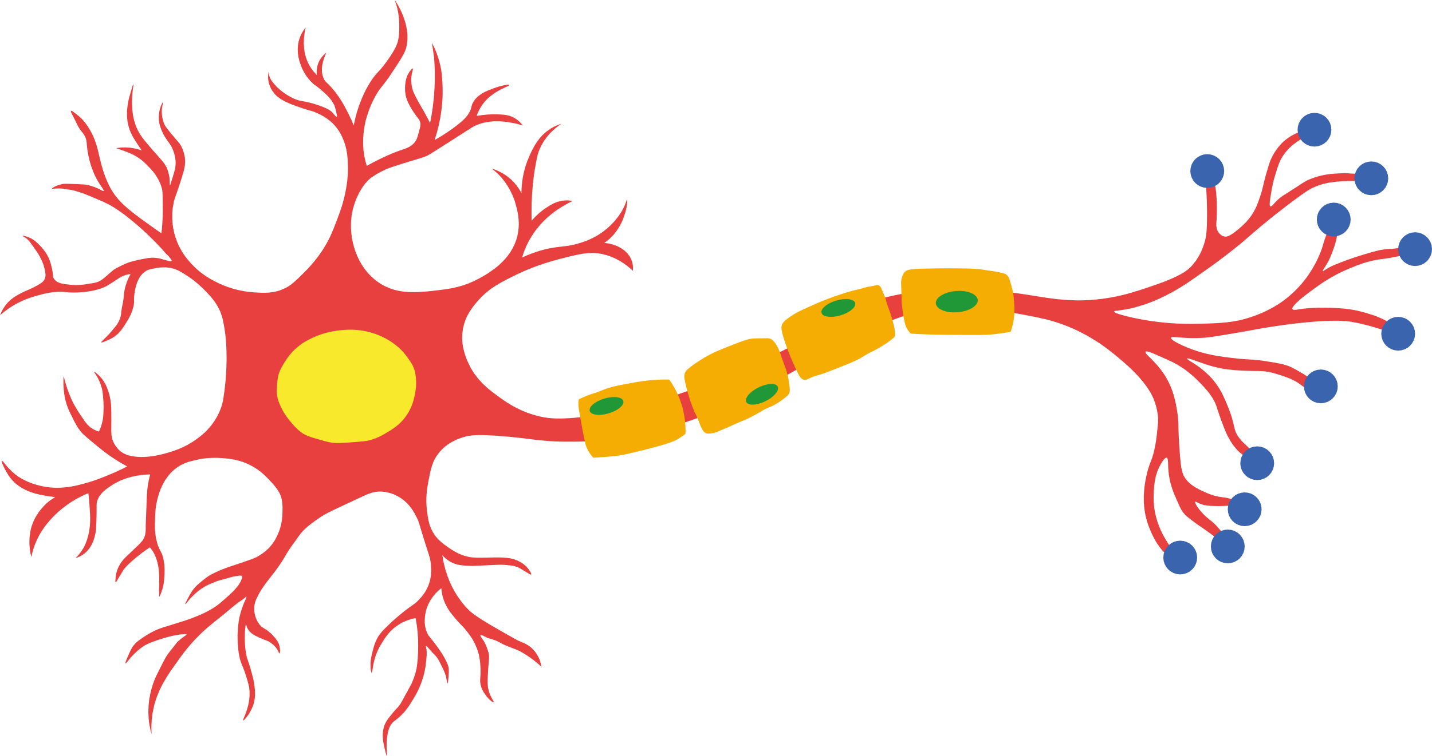
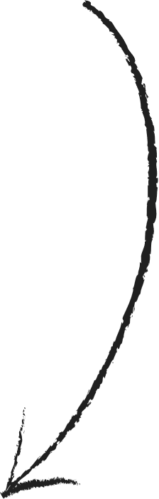
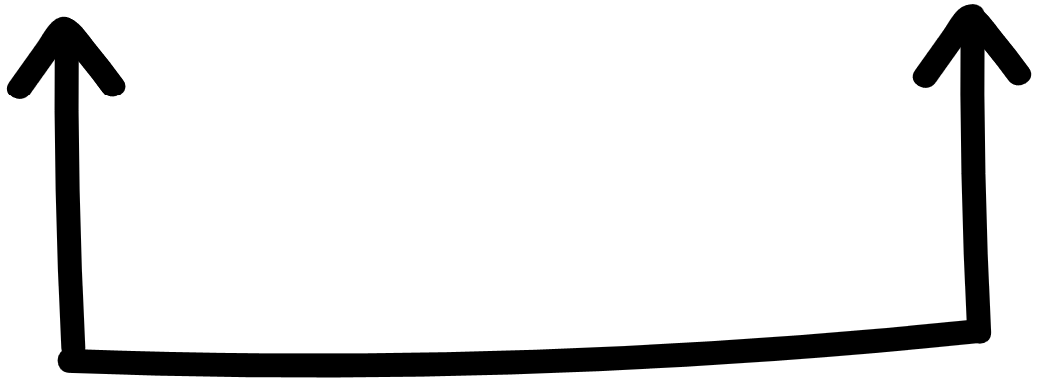
STRUKTUR SISTEM SARAF (NEURON)
Akson
Sel Schwan
Denrit
Nodus Ranvier
Sinapsis
Selubung Meilin
Nukleus
Badan sel/Perikariyon
Unit Fungsional system saraf yang terdiri dari badan sel dan perpanjangan sitoplasma

Slide 11
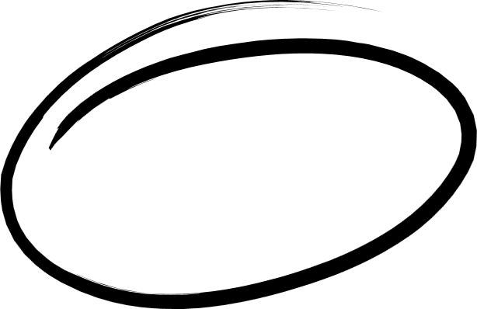
STRUKTUR SISTEM SARAF
Dendrit berfungsi sebagai penerima impuls (rangsangan) dari sel lain dan dikirimkan ke badan sel

Slide 12
STRUKTUR SISTEM SARAF
Badan Sel memelihara sel saraf, memproduksi neurotransmiter, dan mengendalikan aktivitas neuron serta meneruskan rangsangan ke Akson

Slide 13
STRUKTUR SISTEM SARAF
Nukleus (Inti Sel) merupakan pengatur kegiatan sel saraf (Neuron)

Slide 14
STRUKTUR SISTEM SARAF
Akson berfungsi sebagai meneruskan impuls dari badan sel ke sel yang lainnya

Slide 15
STRUKTUR SISTEM SARAF
Sel Schwann berfungsi membentuk selubung mielin dan membantu regenerasi sel saraf

Slide 16
STRUKTUR SISTEM SARAF
Selubung Mielin merupakan substansi lemak putih kekuningan, pelindung akson, memberikan nutrisi pada akson. Selubung mielin dibetuk oleh sel Schwann

Slide 17
STRUKTUR SISTEM SARAF
Nodus Ranvier, Berfungsi mempercepat jalannya rangsangan

Slide 18
STRUKTUR SISTEM SARAF
Sinapsis, Penghubung antar Neuron

Slide 19
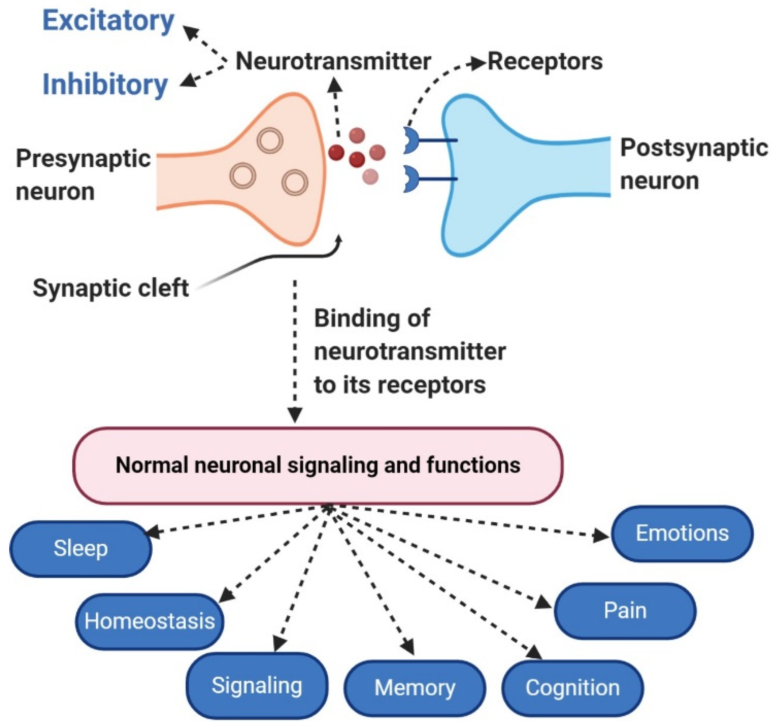
Neurotransmiter

Slide 20
NEUROTRANSMITER
Acetylcholine (Ach) : Kontraksi Otot
Glutamate : Memori, Belajar.
GABA : Koordinasi motorik
Glycine : Gerakan motorik
Dopamin : “Feel Good”
Norepinephrine : “Feel Good”
Serotonin : Mood, tidur, nafsu makan, mual, sakit kepala, migrain
Histamin : Siklus bangun-tidur, nafsu makan, memori, radang, sekresi asam lambung
Endophrine : Hambat nyeri

Slide 21
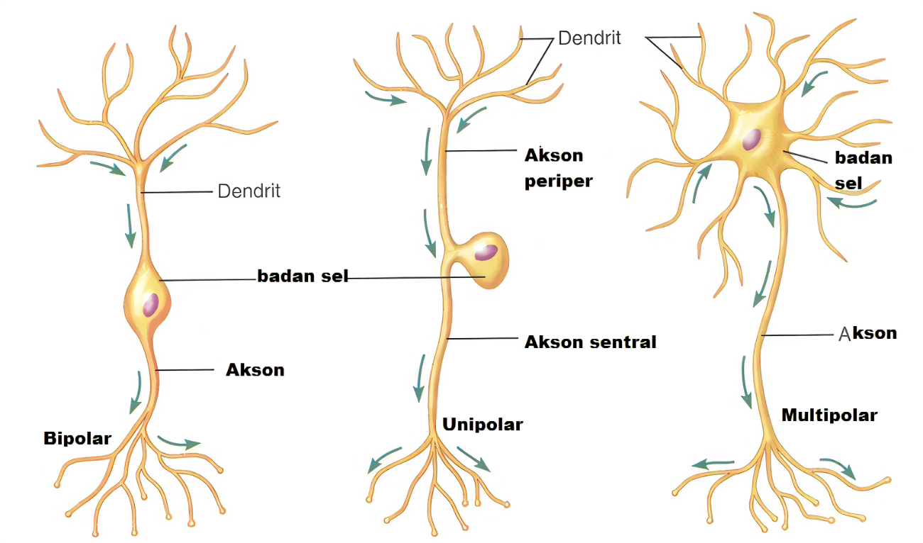
NEURON BERDASARKAN FUNGSINYA
Neuron Konektor
Neuron Sensorik
Neuron Motorik
Menghubungkan satu neuron ke neuron lainnya
Menghantarkan impuls dari organ sesorik ke SSP
Menghantarkan impuls Sistem saraf ke Organ (Otot/kelenjar).

Slide 22

URUTAN JALANNYA RANGSANGAN PADA TUBUH
Impuls ⟶ Reseptor ⟶ Neuron Sensorik ⟶ Sistem Saraf Pusat (Otak/Sumsum Tulang Belakang) ⟶ Neuron Motorik ⟶ Efektor
Jika Gerak Sadar, Menuju Otak
Jika Gerak Refelek menuju Sumsum tulang Belakang

Slide 23
BAGIAN SISTEM SARAF
Otak
Sistem saraf terdiri atas dua bagian, yaitu: sistem saraf pusat (SSP) dan sistem saraf tepi (SST)
Sumsum tulang belakang
Saraf Kranial
Ganglia di luar SSP
Sistem Saraf Pusat
Sistem Saraf Tepi
Saraf Tulang Belakang

Slide 24

SISTEM SARAF PUSAT (SSP)
  SSP terdiri atas otak dan sumsum tulang belakang (bagian berwarna kuning)
  Otak menyediakan daya integratif yang mendasari perilaku kompleks vertebrata
  Sumsum tulang belakang menghantarkan informasi ke dan dari otak, serta membangkitkan pola-pola lokomosi dasar dan bekerja mandiri dalam menghasilkan refleks.

Slide 25
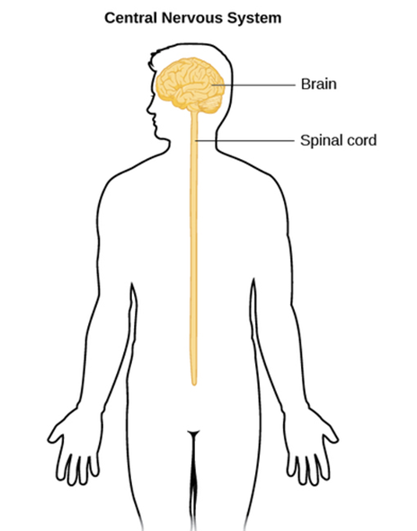
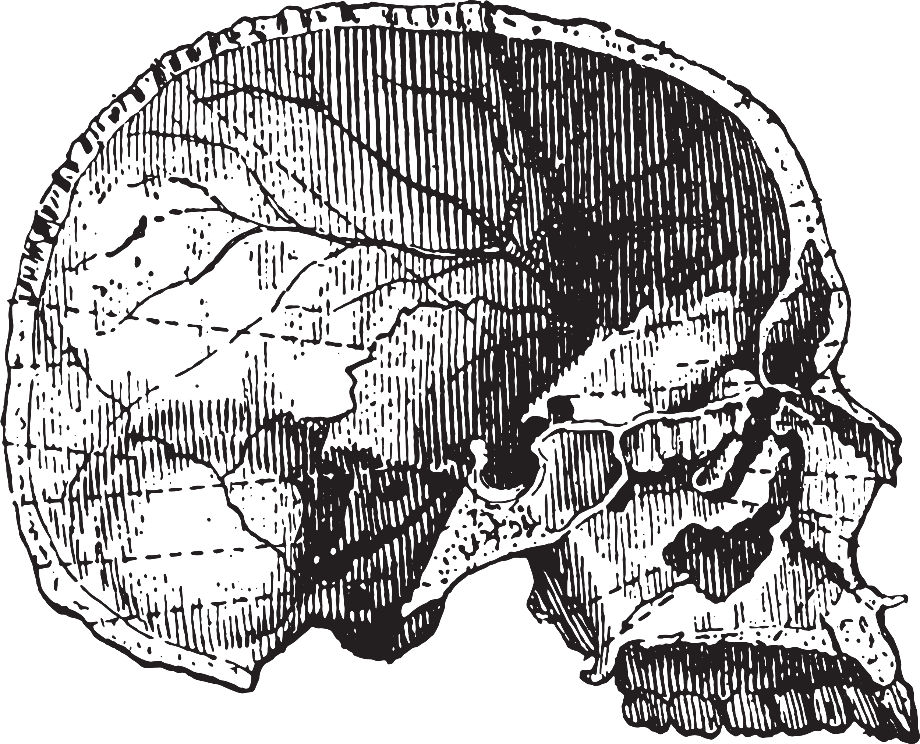
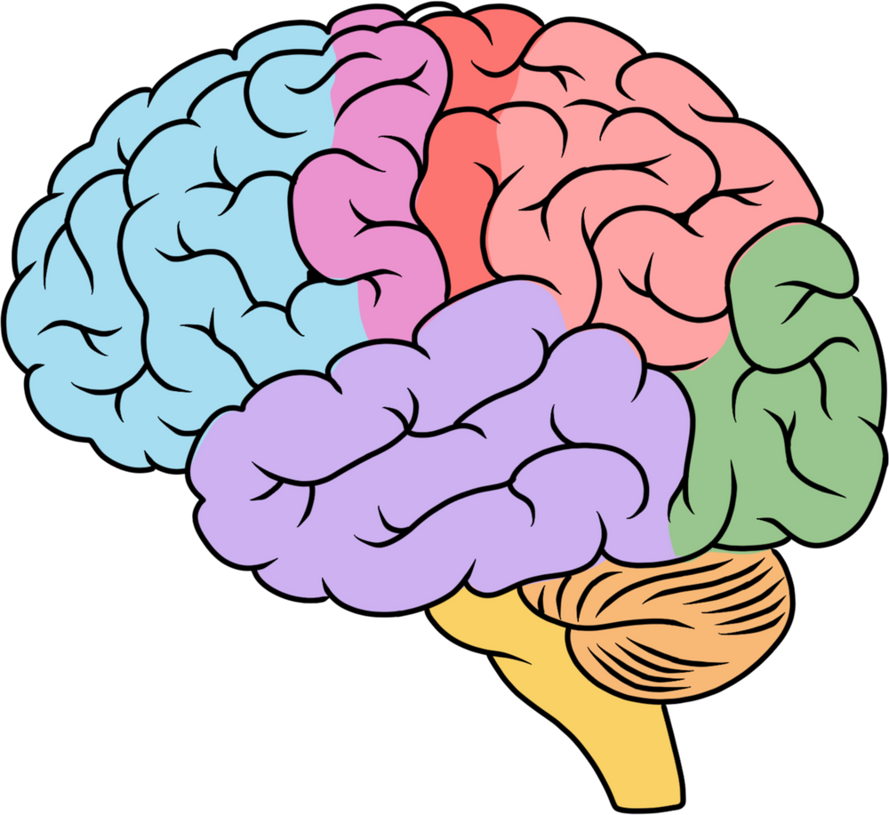
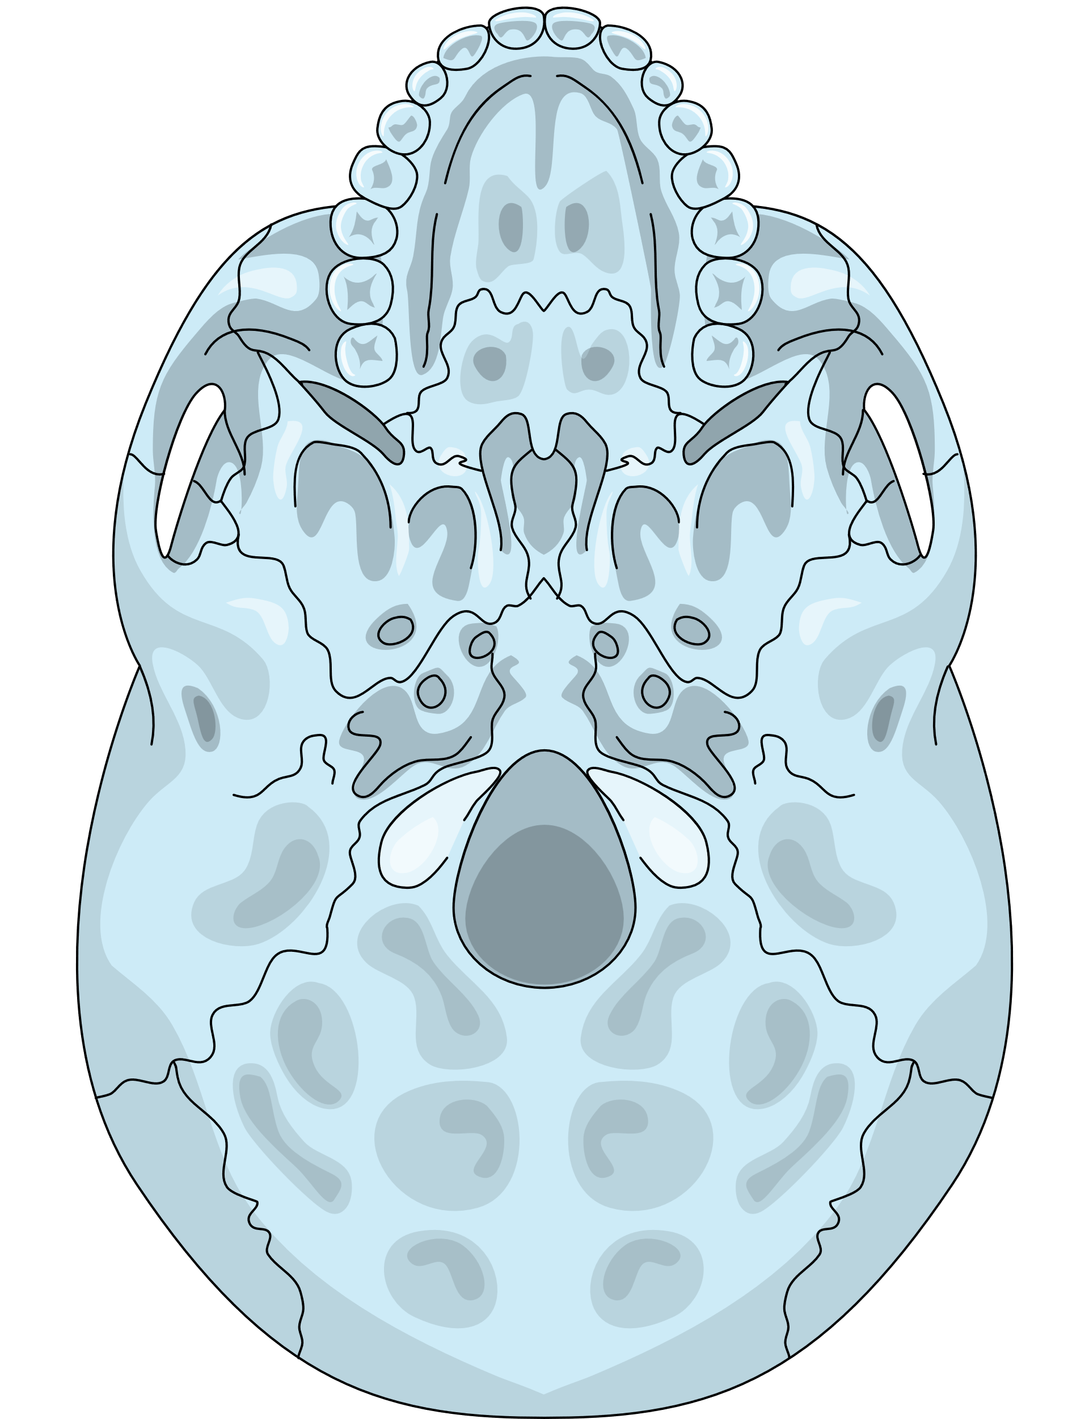
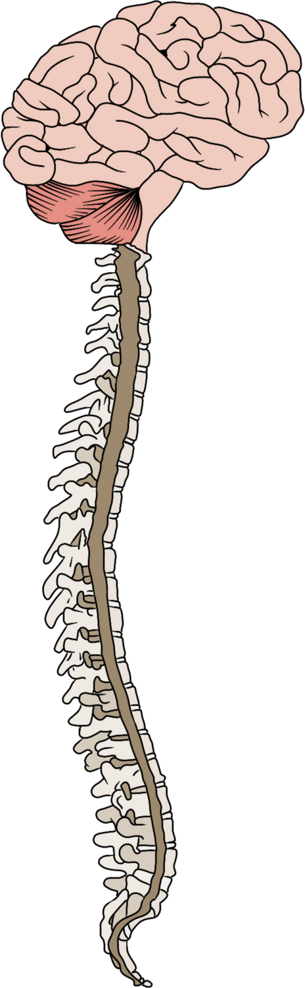
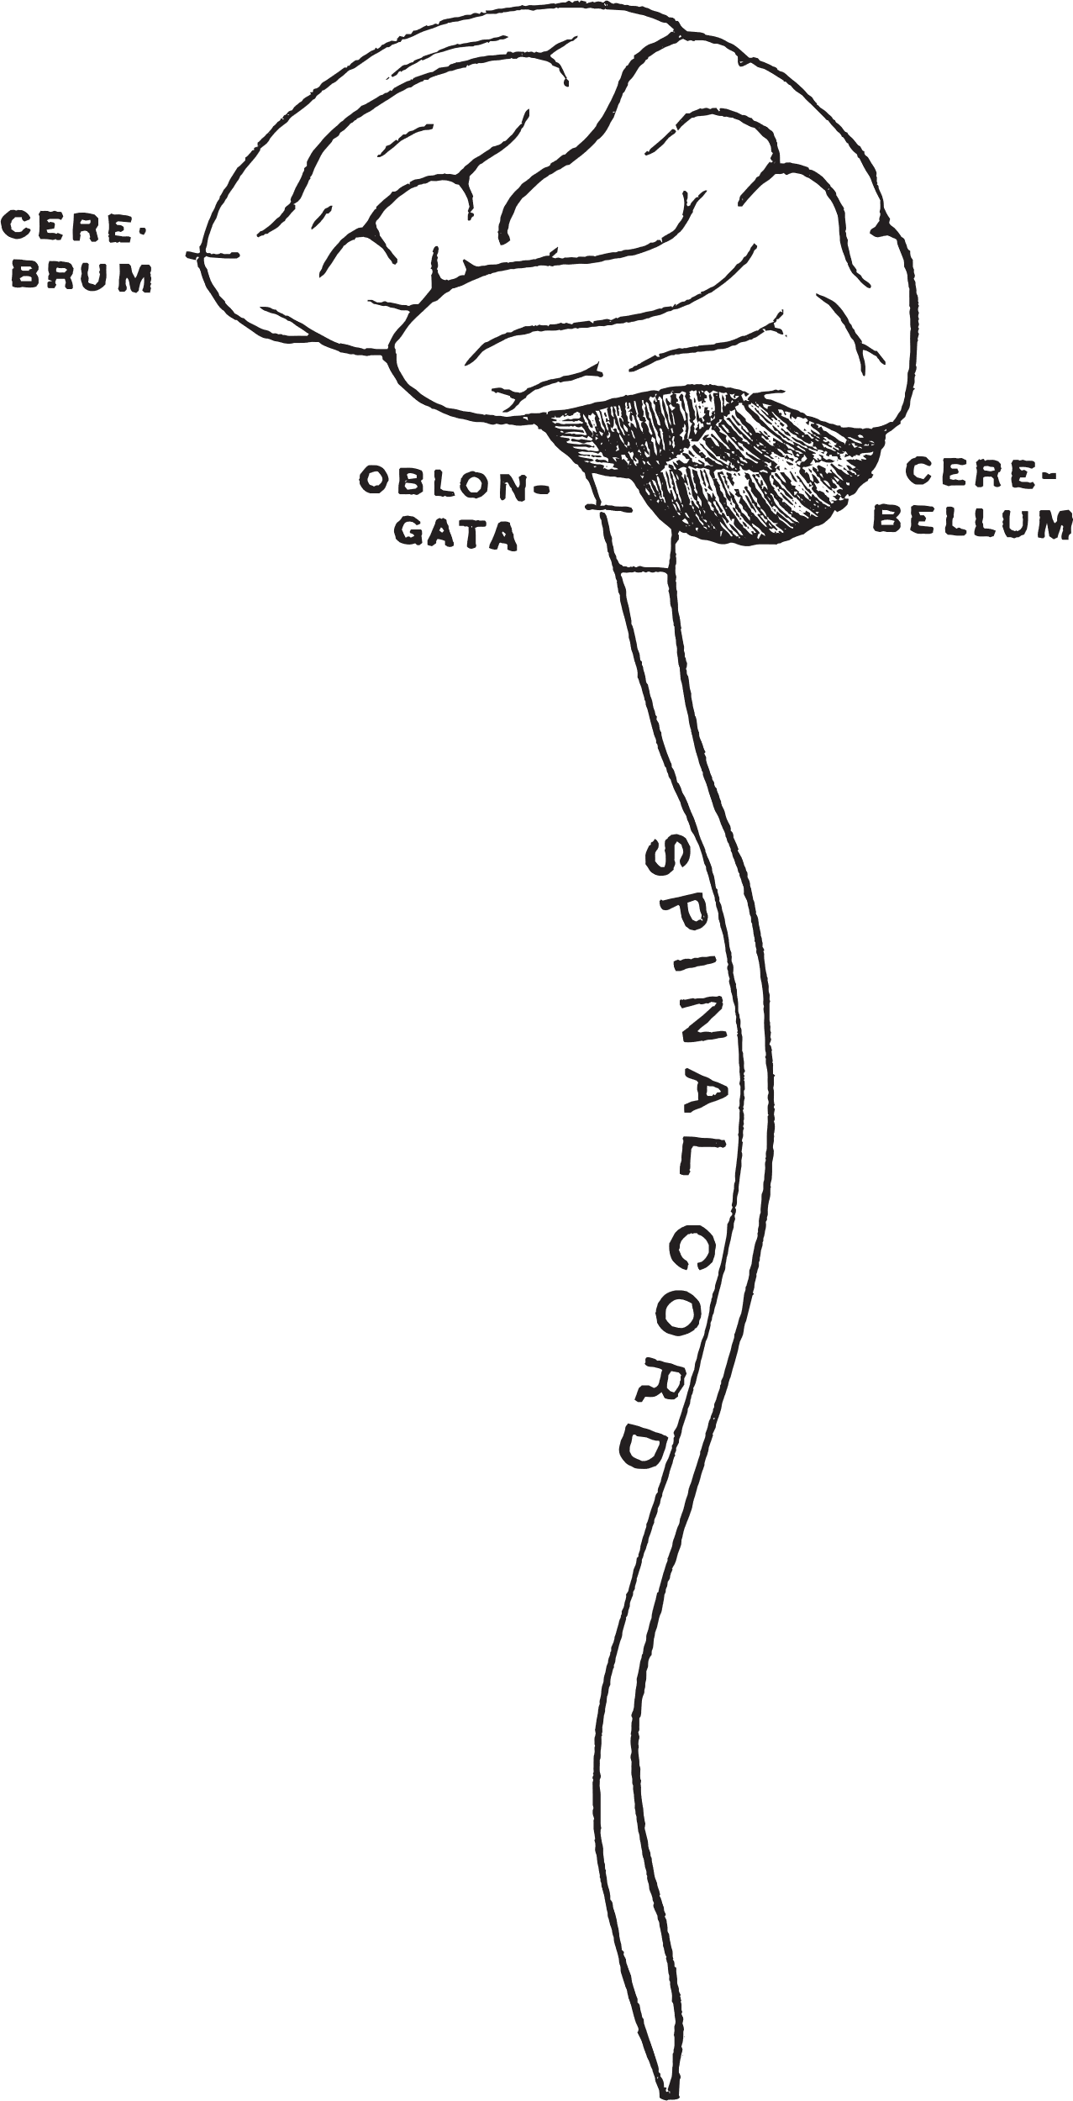
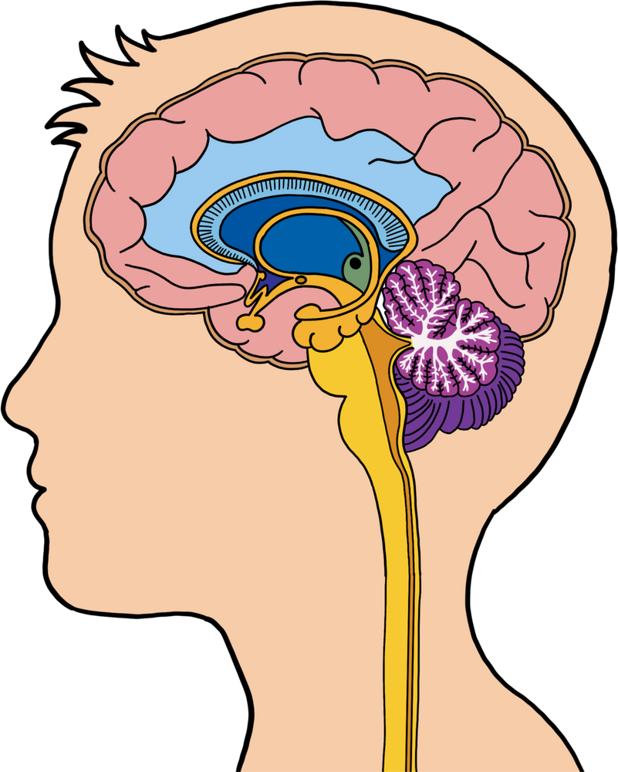
SISTEM SARAF PUSAT (SSP)
Cranial cavity
Sanchez

Slide 26
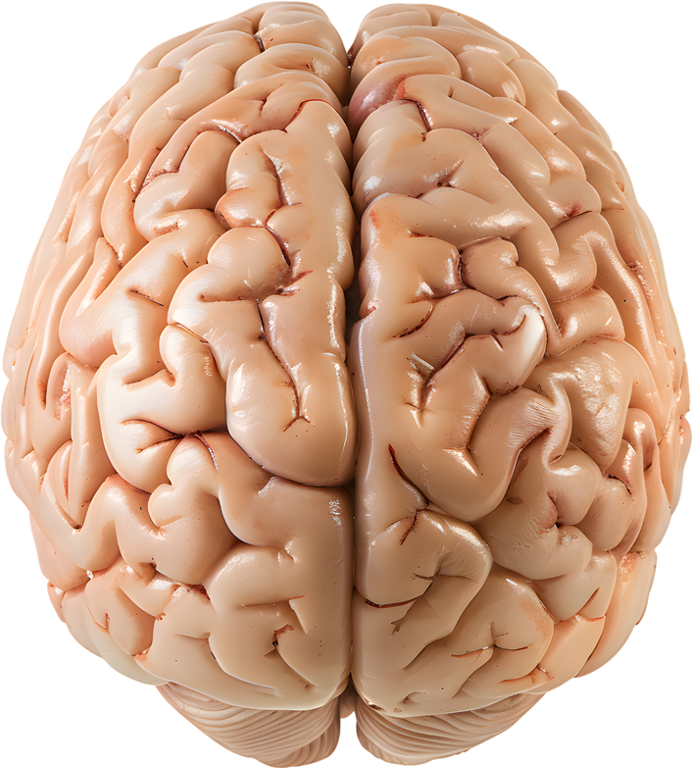
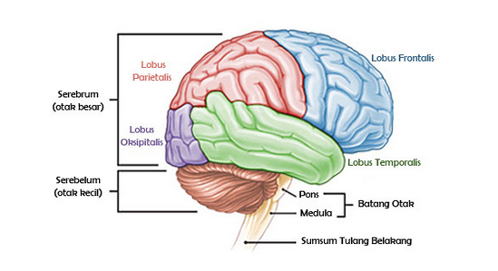

OTAK
terdapat serabut saraf: Corpus Colusum
  Menghubungkan hemisfer kiri dan kanan otak,
  koordinasi antara kedua sisi tubuh
  enyatukan fungsi kognitif
  Lobus optikus yang berhubungan dengan gerak reflek mata
  Terdapat Terdapat kumpulan sel saraf (ganglion) yang berfungsi mengontrol gerak tubh
  Pusat keseimbangan gerak dan koordinasi gerak otot serta posisi tubuh
  Jembatan varol berfungsi menghantarkan impuls otot-otot serta posisi tubuh
  Menghubungkan otak dengan sumsum Tl. Belakang
  mengatur denyut jantung, pelebaran & penyempitan PD, Gerak menelan, bersin, sendawa, batuk&muntah

Slide 27
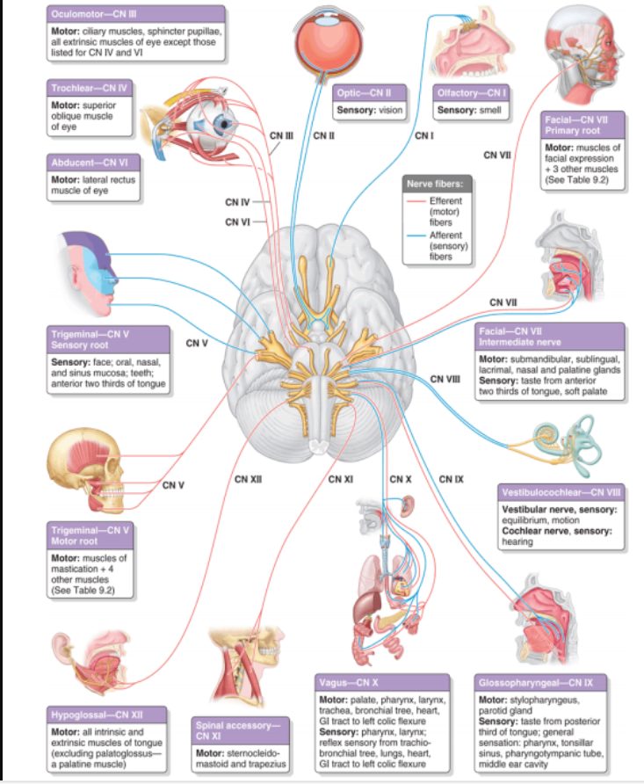
Cranial
Nerves

Slide 28
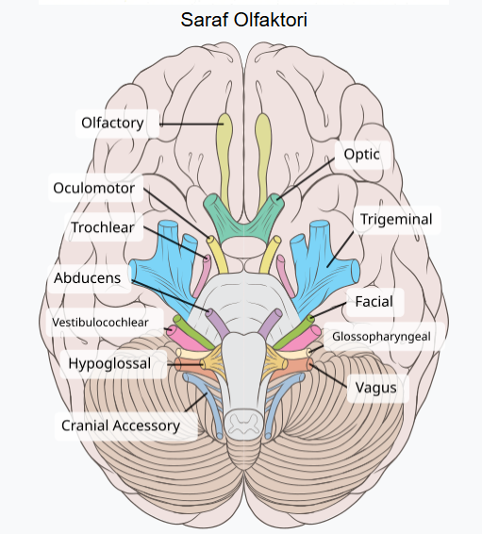
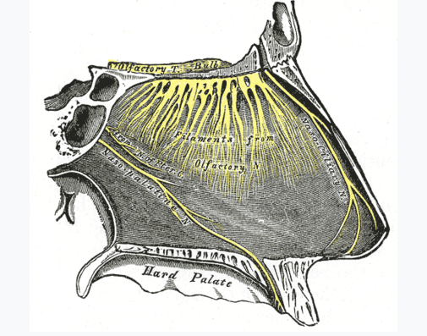
Cranial Nerves
  Saraf Olfatorius (CN I) : Tempat Persepsi Indera Penciuman
  saraf pertama dari dua belas saraf kranial. Saraf ini penting dalam penciuman. Saraf kranial I (Olfaktorius) merupakan sel reseptor utama untuk indra penciuman. Saraf ini memonitor asupan bauan yang dibawa udara ke dalam sistem pernapasan manusia dan sangat menentukan rasa, aroma dan palatabilitas dari makanan dan minuman.
  Ada beberapa jenis kelainan yang bisa timbul dalam proses pembauan seperti hyposmia, cacosmia, Parosmia,dan anosmia

Slide 29
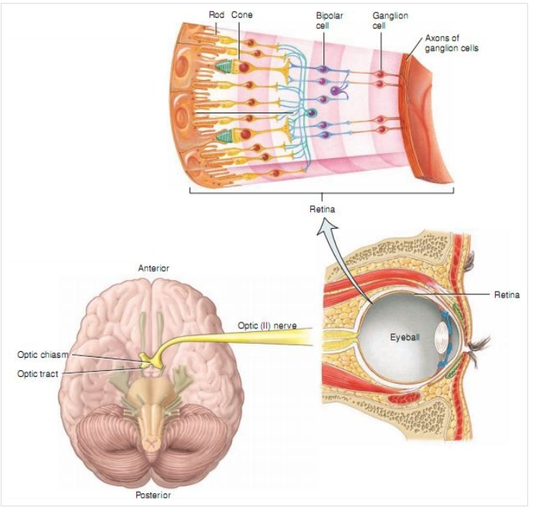
Cranial Nerves
  Saraf Optik (CN II)
  berfungsi untuk membawa informasi visual dari retina mata ke otak. Saraf ini merupakan bagian dari sistem saraf sensorik dan memiliki peran utama dalam proses penglihatan.
  Kerusakan pada saraf optik dapat menyebabkan berbagai gangguan penglihatan, antara lain:
  Neuropati Optik
  Glaukoma
  Optik Neuritis
  Papiledema

Slide 30
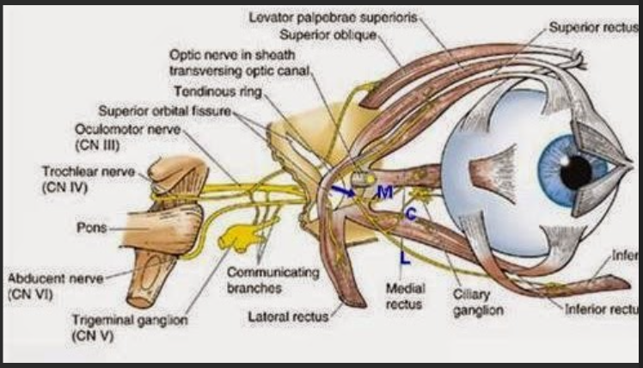
Cranial Nerves
  Saraf Okulomotorius, Troklear & Abducens (CN III, IV, VI)
  Merupakan saraf gabungan, Kemampuan untuk menggerakkan mata ke segala arah dikendalikan oleh saraf okulomotor. Otot ini menginervasi rektus medial, rektus superior, rektus inferior, dan otot oblik inferior untuk menyebabkan rotasi orbital. Saraf ini dapat dibedakan dari saraf troklearis (CN IV), yang mengontrol gerakan mata ke bawah ke arah hidung, dan saraf abducens (CN VI) yang mengontrol gerakan mata horizontal.

Slide 31
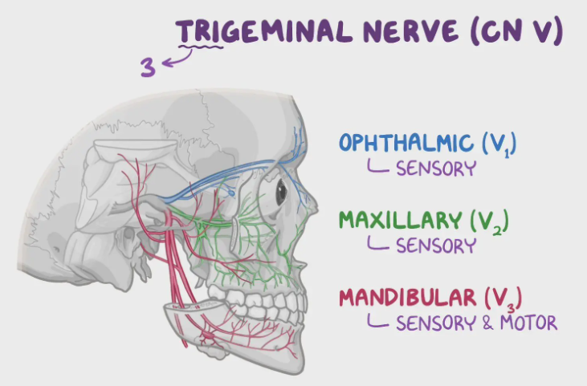
Cranial Nerves
  Saraf Trigeminal (CN V)
  - divisi oftalmikus yang menginervasi kulit dahi dan kornea serta konjungtiva
  - divisi rahang atas yang menginervasi kulit di bagian tengah wajah
  - divisi mandibula yang memasok persarafan sensorik ke kulit rahang bawah dan serabut motorik ke otot-otot pengunyahan yaitu temporalis, masseter, dan pterigoid

Slide 32
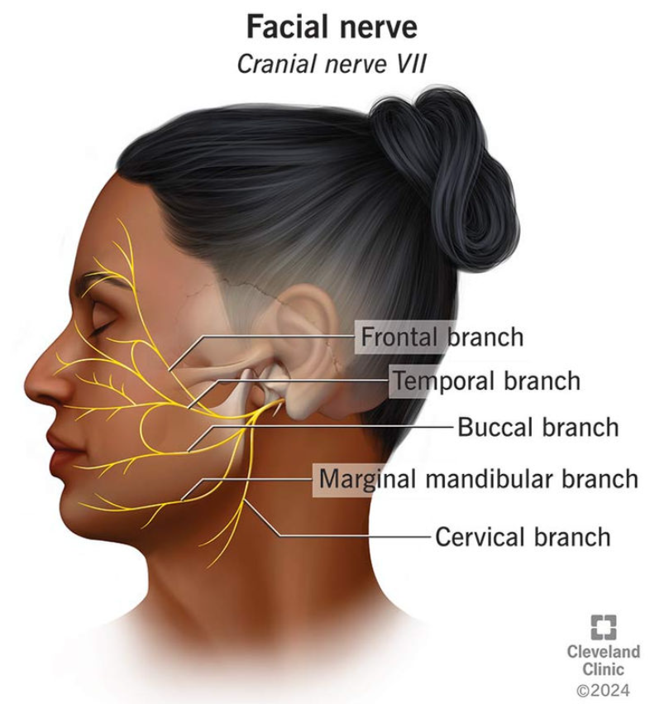
Cranial Nerves
  Saraf Fasial (CN VII)
  Merupakan saraf gabungan,, Neuron motorik terletak dalam nuclei pons. Neuron ini menginervasi otot ekspresi wajah, termasuk kelenjar air mata dan kelenjar saliva.
  Kelainan pada Saraf Facial :
  Penyakit parotis (Peradangan di kel ludah)
  Gangguan pada otot Stapedius: Hyperacusis
  Bell Palsy

Slide 33
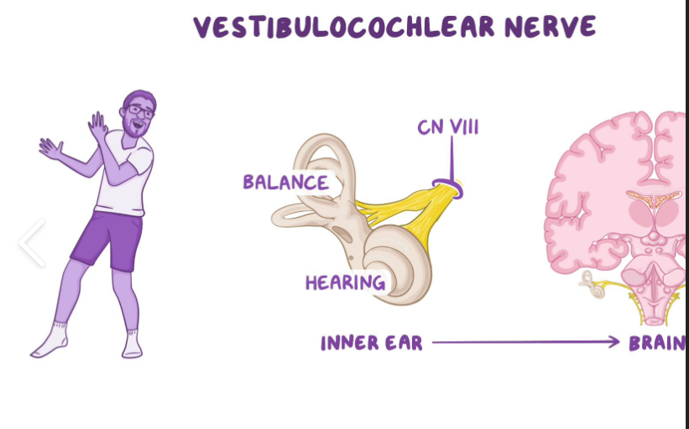
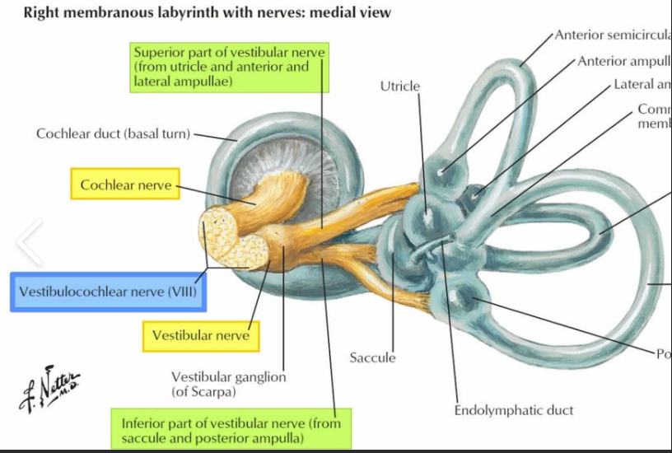
Cranial Nerves
  Saraf VestibuloKoklearis(CN VIII)
  Merupakan saraf Sensorik, Makna kata vestibulokolear berasal dari 2 kata yaitu vestibular (keseimbangan) dan kolear (pendengaran). Saraf ini merupakan saraf sensoris dengan nama lain saraf statoacousticsebagai keseimbangan tubuh dan pendengaran. Pemeriksaan ini biasanya dilakukan dengan test Rinne dan test Weber
  Kelainan pada Saraf Facial :
  Tuli konduktif (penghantaran suara)
  Tuli Sensorineural (Kerusakan saraf vestibulokoklea)
  Tuli saraf
  Hiperakusis
  Nistagmus (Gerakan mata tidak terkontrol)
  Mabuk kendaraan

Slide 34
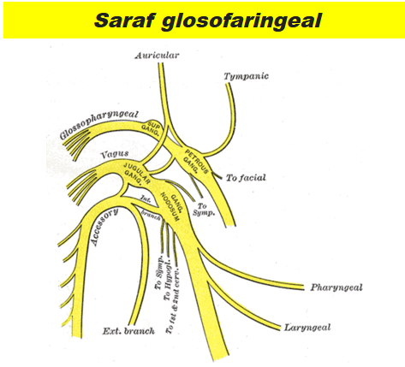
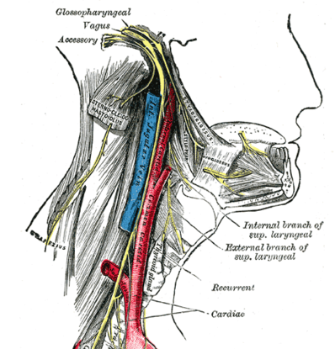
Cranial Nerves
  Saraf Glosofariengetal (CN IX)
  Merupakan saraf gabungan, Neuron motorik berawal dari medulla dan menginervasi otot untuk wicara dan menelan serta menjalar pada kelenjar saliva.
  Neuron Sensorik membawa informasi yang berkaitan dengan rasa dari sepertiga lidah
  saraf kranial ke-9 yang berperan penting dalam rasa pada sepertiga belakang lidah, refleks muntah, sekresi air liur (kelenjar parotis), serta sebagian fungsi menelan dan tekanan darah (baroreseptor di sinus karotis).
  Kelainan pada Saraf Facial :
  Neuralgia Glosofariengal (nyeri di bagian telinga, lidah dan tenggorokan)
  Gangguan reflek muntah
  Disfagia (kesulitan menelan)

Slide 35
Cranial Nerves
  Saraf Vagus (CN X)
  Merupakan saraf gabungan Neuron motorik berasal dari dalam medulla dan menginervasi hamper semua organ thorax dan abdomen. Neuron sensorik membawa informasi dari faring,laring, trakea, esophagus, jantung dan visera abdomen ke medulla dan pons.

Slide 36
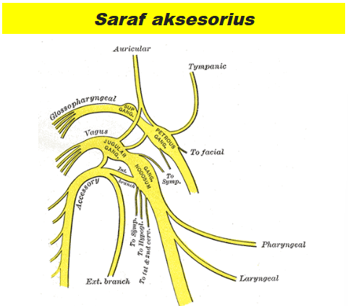
Cranial Nerves
  Saraf Aksesori Spinal (CN XI)
  Merupakan saraf gabungan. Terbagi menjadi 2 bagian, yaitu kranialis dan spinalis
  Saraf aksesorius merupakan saraf yang rentan karena lokasinya yang berada di atas segitiga posterior. Cedera pada saraf aksesorius mengakibatkan paralisis dari otot trapezius (tapi tidak berpengaruh terhadap otot sternocleidomastoid) dan menyebabkan terganggunya gerakan abduksi bahu di atas 90° yang melibatkan rotasi skapula.
  Pemeriksaan Klinis:
  pasien diminta untuk mengangkat bahu dengan tahanan dari pemeriksa untuk memeriksa fungsi otot trapeziusnya
  Pasien diminta meletakkan tanganya pada kepala untuk melihat fungsi otot trapezius dalam abduksi bahu lebih dari 90°)
  Pasien diminta untuk menggerakkan dagunya ke arah salah satu bahu dengan tahanan untuk melihat fungsi otot sternocleidomastoid bagian kontralateral.[1]

Slide 37
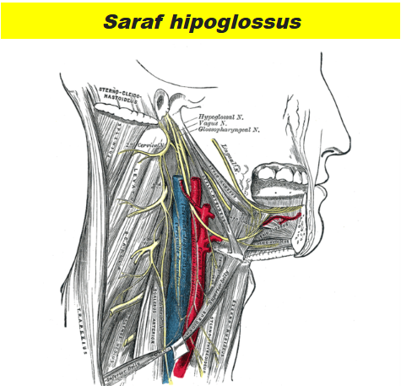
Cranial Nerves
  Saraf Hipoglosal (CN XII)
  Merupakan saraf gabungan. Tetapi Sebagian besar terdiri dari saraf motorik. Neuron motorik berawal dari medulla dan mensuplai otot lidah. Neuron sensorik membawa informasi dari spidel otot lidah.
  saraf yang berperan dalam memberikan persarafan pada otot-otot lidah. Gerakan lidah memiliki berbagai macam peranan mulai dari untuk mengunyah, menelan, dan bahkan berbicara.
  Pemeriksaan Klinis:
  Mintalah pasien untuk menjulurkan lidah. Jika menyimpang ke satu sisi, maka itu mengarah ke sisi saraf yang rusak. Sebab lidah didorong ke bagian tubuh yang lumpuh oleh otot-otot dari sisi yang masih berfungsi.
  Minta pasien untuk mendorong lidah ke pipi, kemudian pipi diraba dan dirasakan tonus dan kekuatan dari otot lidah.

Slide 38
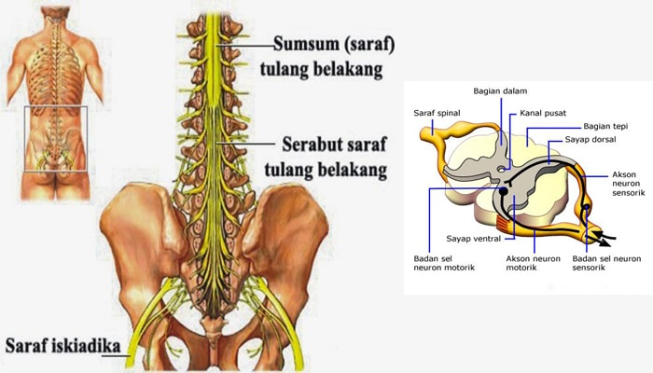
SUMSUM TULANG BELAKANG(MEDULA SPINALIS)
Sumsum Tulang Belakang merupakan bagian dari susunan Sistem Saraf Pusat, Sumsum tulang belakang terhung ke otak melalui batang otang dan mengalir ke sepanjang tulang belakang.

Slide 39
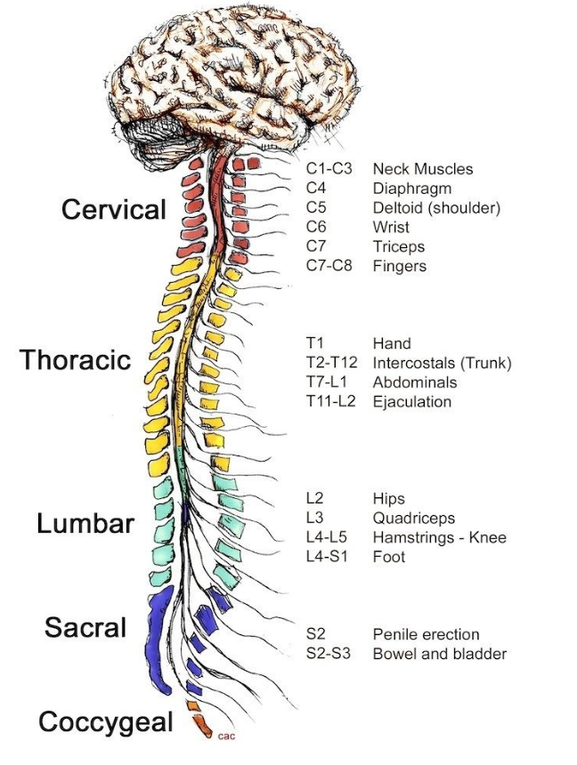
SUMSUM TULANG
BELAKANG
(MEDULA SPINALIS)

Slide 40
SISTEM SARAF TEPI (SST)
  SST mengantarkan informasi ke dan dari SSP.
  SST terdiri atas pasangan kanan kiri saraf kranial dan spinal, serta ganglia yang terkait (bagian berwarna merah muda).
  Saraf kranial menghubungkan otak-otak dengan organ di kepala dan tubuh bagian atas, sedangkan saraf spinal menghungkan otak dengan bagian tubuh di bawah kepala.
  Terdiri dari Saraf Simpatik dan Otonom

Slide 41
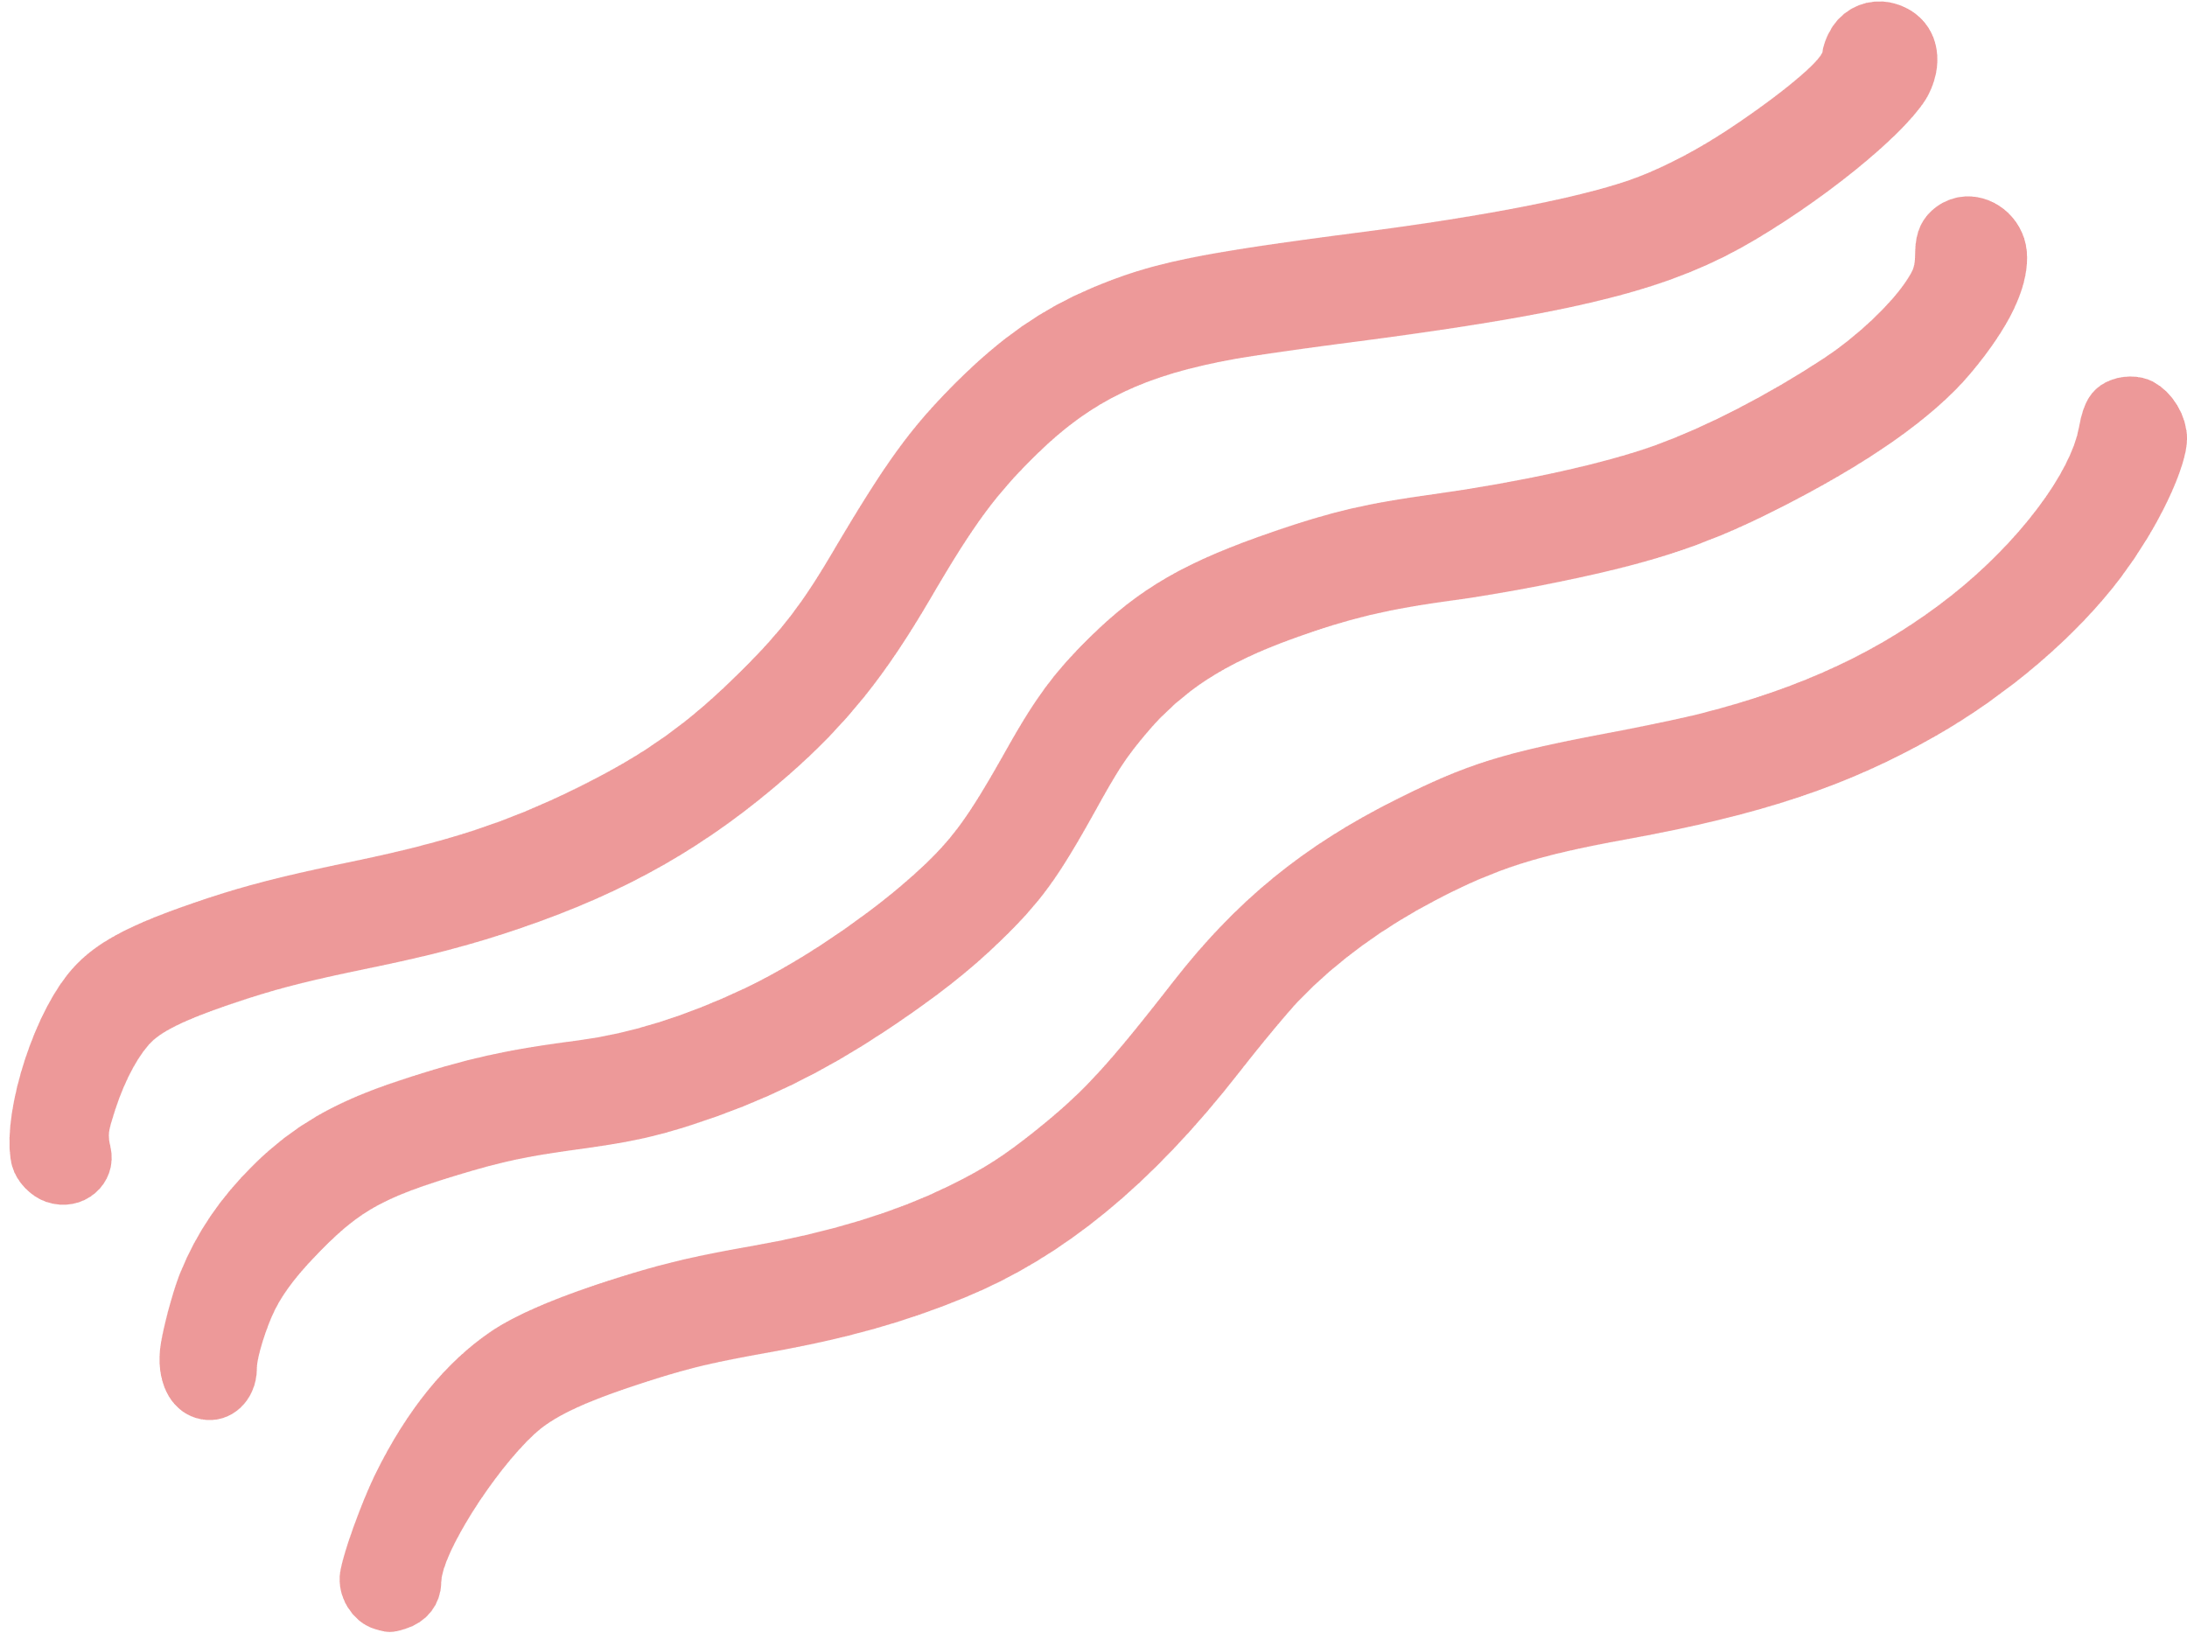
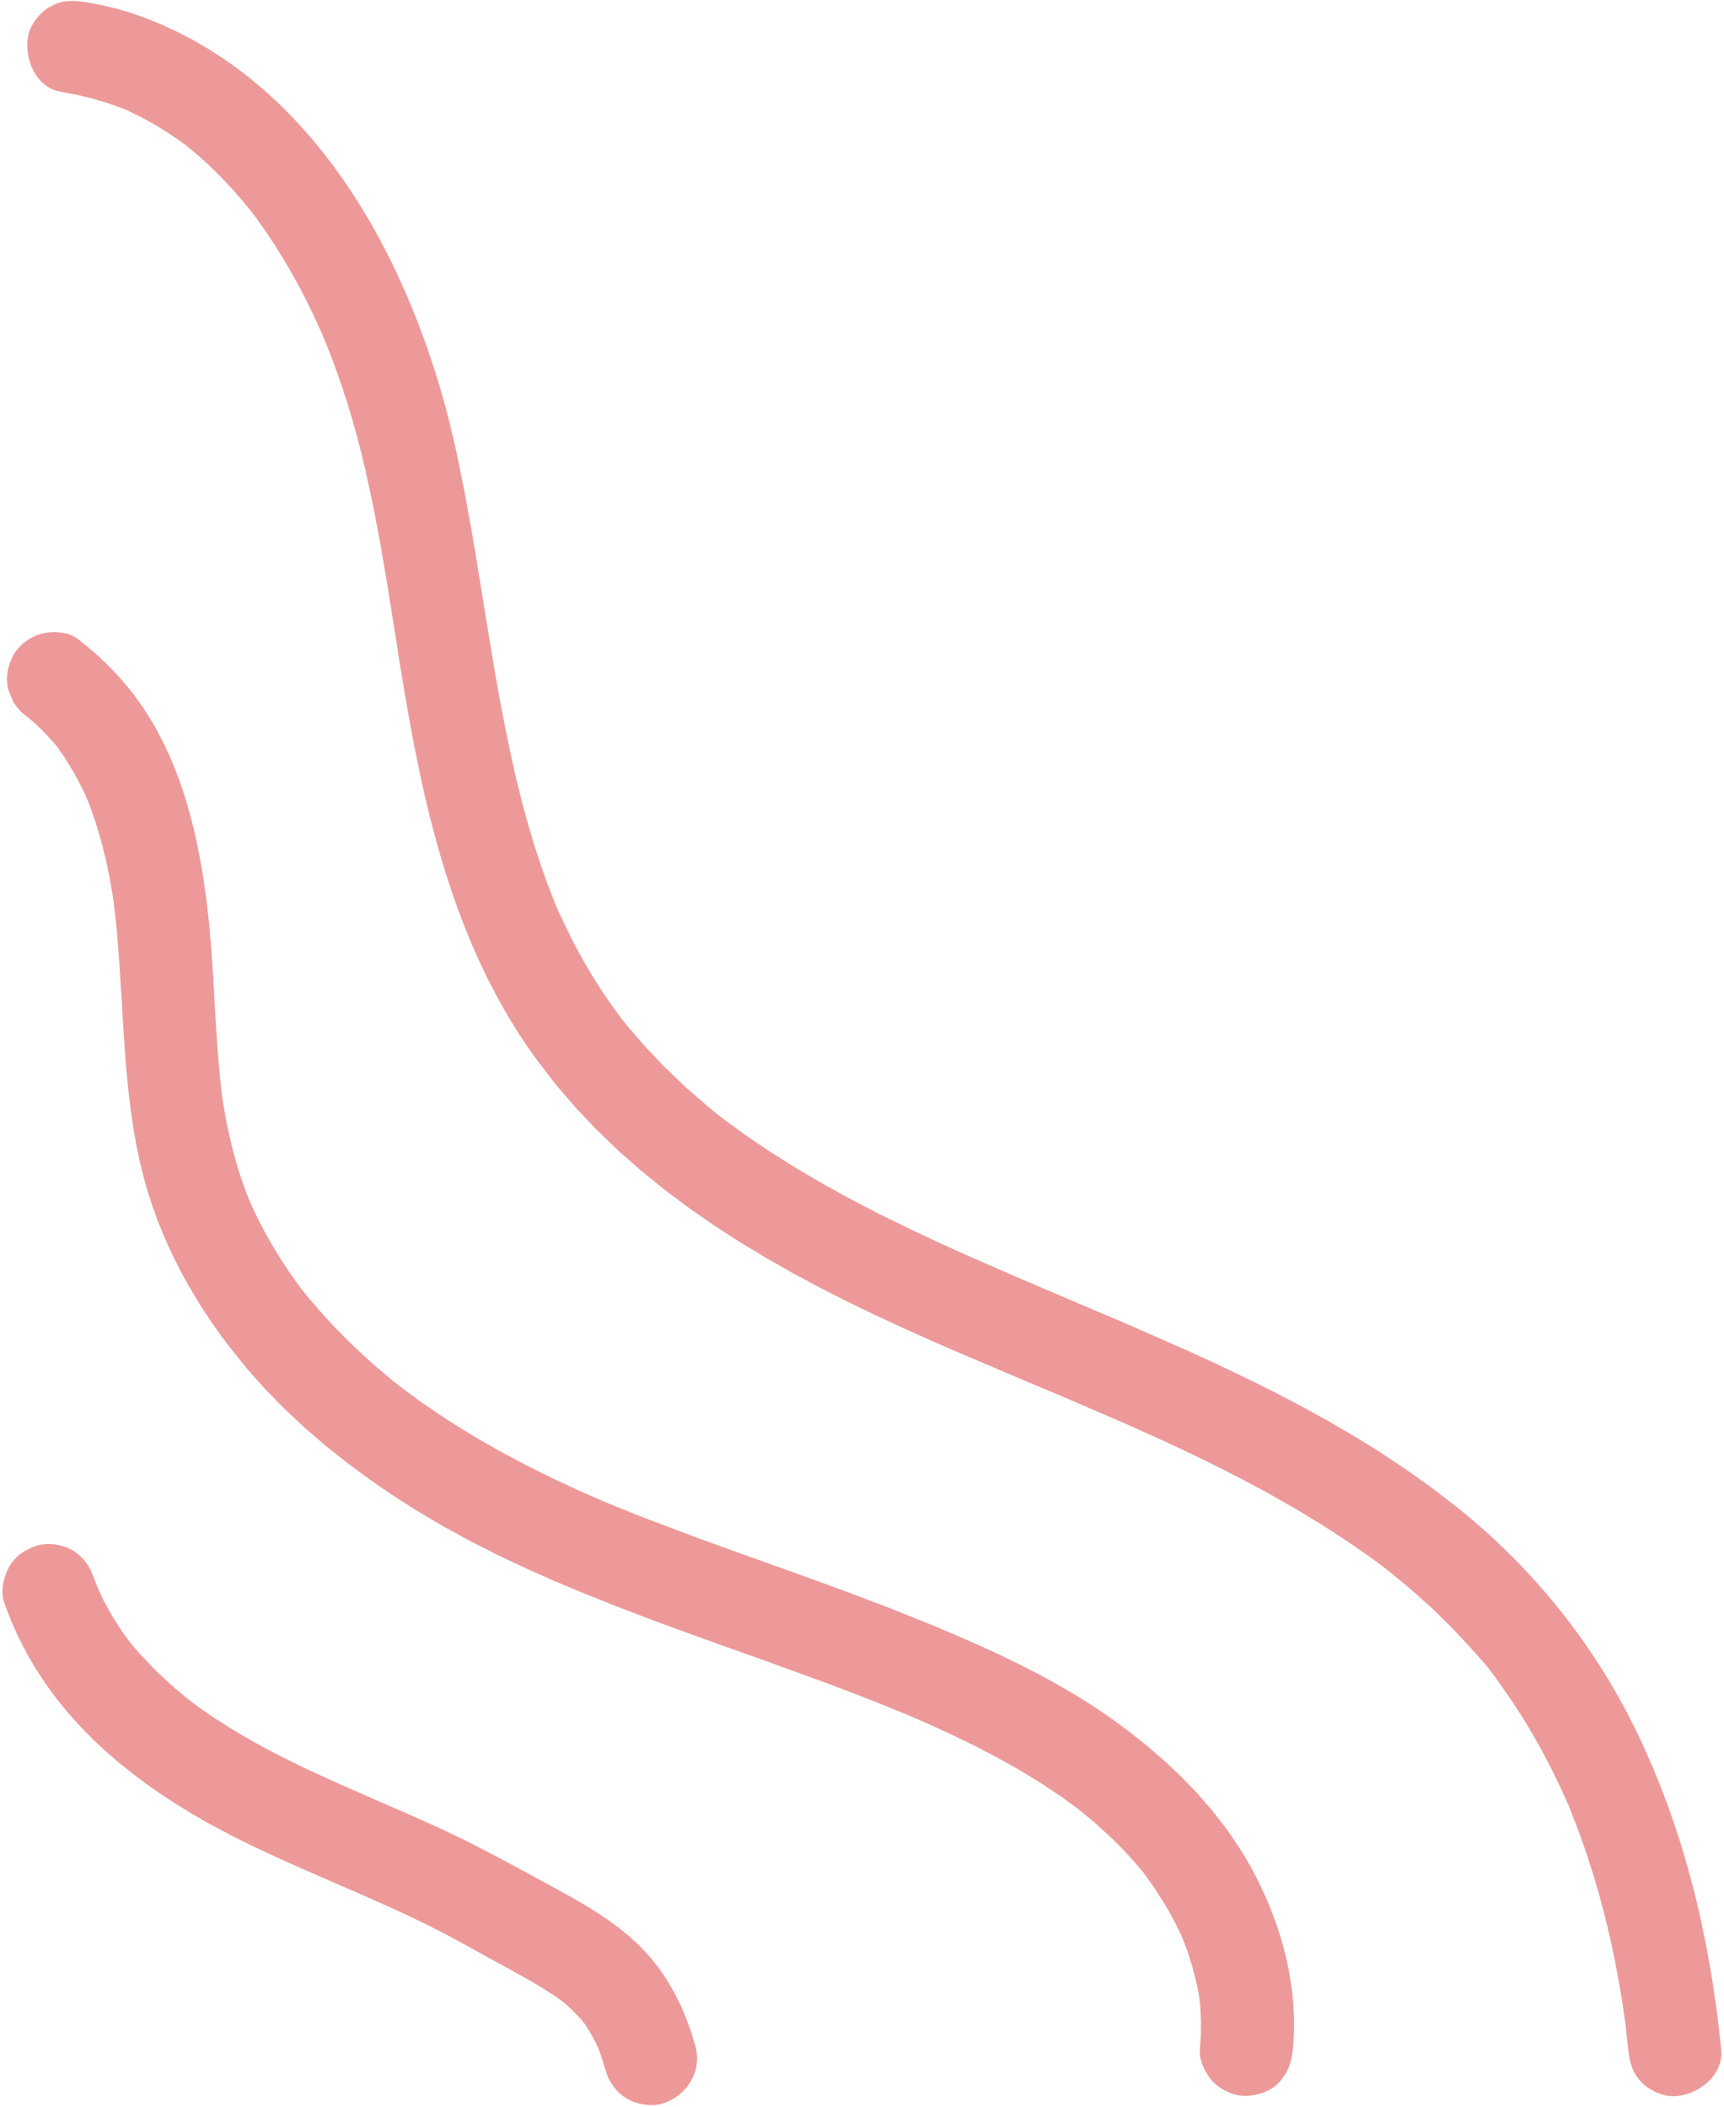
Cabang eferen SST terdiri atas dua komponen fungsional yaitu sistem Somatik dan sistem saraf otonom.
SISTEM SOMATIK
SISTEM SARAF OTONOM
  Menyampaiakn informasi sensorik dari kulit, organ indera atau otot ke sistem saraf pusat
  Bekerja mengontrol semua kegiatan yang disadari: Menggerakkan tangan kaki, dsb
  Membawa respon keluar otak untuk menghasilkan respon berupa gerakan
  Mengontrol aktivitas yang tidak disadari, sistem ini terus menerus aktif untuk memntu aktifitas
  Bernafas, Detak jantung, dan metabolisme
  Dibagi menjadi 2: Simpatik dan parasimpatik

Slide 42
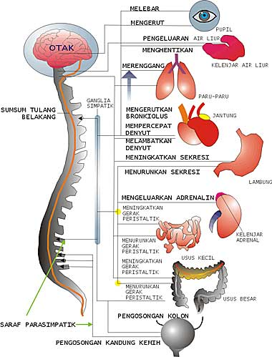
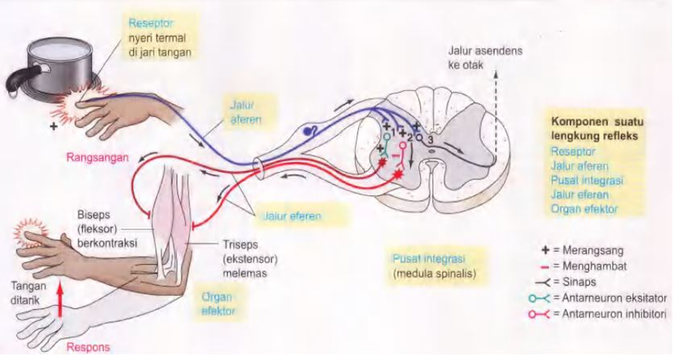
SISTEM SARAF SOMATIK & SISTEM SARAF OTONOM
SISTEM SARAF SOMATIK
SISTEM SARAF OTONOM

Slide 43
SISTEM SARAF OTONOM
SYMPATHETIC
PARASYMPATETIC
  Mengatur respon perlawanan tubuh ketika ada ancaman
  Mempersiapkan untuk mengeluarkan energi dan menghadapi kondensi ancaman
  Cemas & Takut : Memepercepat detak jantung, meningkatkan aliran darah ke otak, mempercepat pernafasan, mengaktifkan kelenjar keringat
  Menjaga fungsi tubuh normal setelah terjadi ancaman pada tubuh kita
  Setelah ancaman berlalu : memperlambat detak jantung, memperlambat RR, mengurangi aliran darah ke otot ⟶ Keadaan kembali normal

Slide 44
DIVISI SIMPATIK VS DIVISI PARASIMPATIK
Berikut ini contoh kerja divisi simpatik dan divisi parasimpatik
DIVISI SIMPATIK
DIVISI PARASIMPATIK
  Melebarkan pupil mata
  Menghambat sekresi kelenjar ludah
  Merelaksasi bronkus di paru-paru
  Mempercepat jantung
  Menghambat aktivitas lambung dan usus
  Menghambat aktivitas pankreas
  Menghambat pengosongan kandung kemih
  Menyempitkan pupil mata
  Merangsang sekresi kelenjar ludah
  Menyempitkan bronkus di paru-paru
  Memperlambat jantung
  Merangsang aktivitas lambung dan usus
  Merangsang aktivitas pankreas
  Mendorong pengosongan kandung kemih

Slide 45
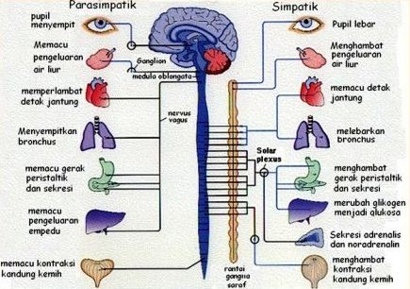

Slide 46
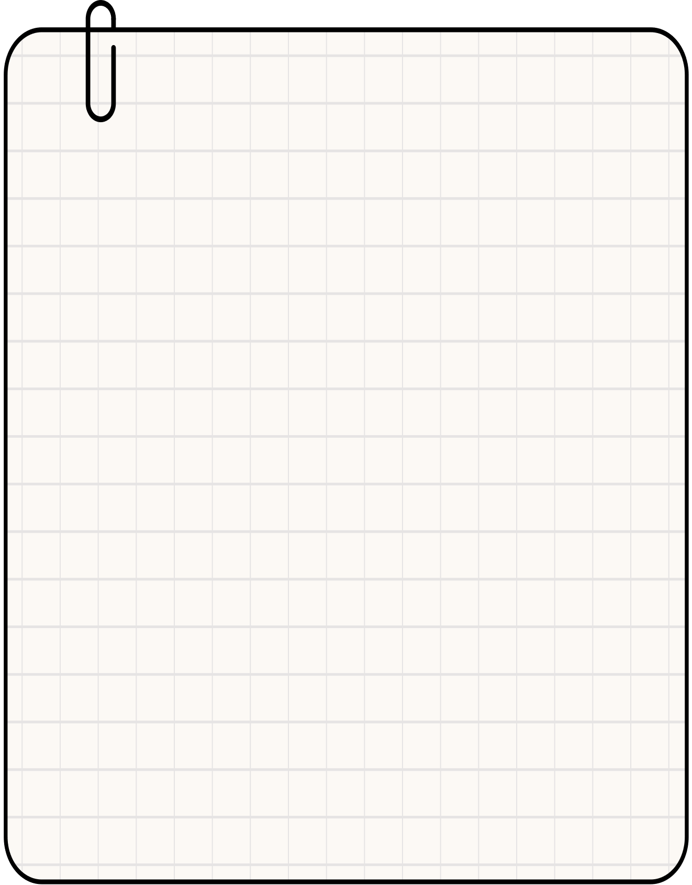
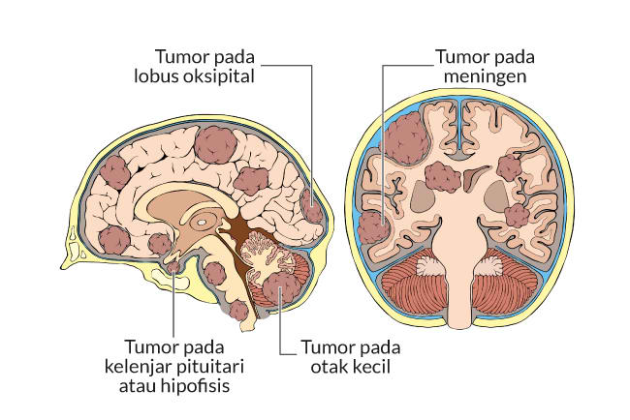
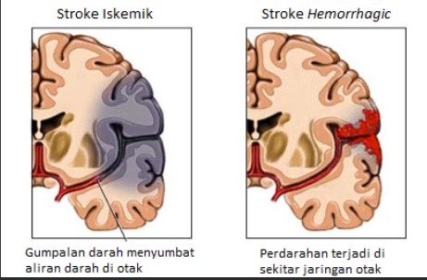
PENYAKIT SISTEM SARAF
  TUMOR OTAK
  STROKE

Slide 47
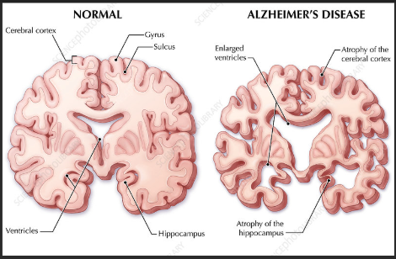
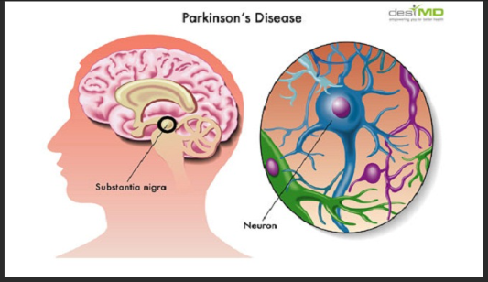
PENYAKIT SISTEM SARAF
  Parkinson
  Alzaimer
  Penyakit neurodegenerative → kerusakan sel penghasil dopamin
  Tremor, kaku otot, sulit berjalan
  Penyakit neurodegenerative → kerusakan sel otak penghasil neurotransmiter

Slide 48

PENYAKIT SISTEM SARAF
  Neuritis
  Neural Injury
  Cedera saraf adalah kondisi yang dapat terjadi pada sistem saraf manusia, baik itu pada saraf pusat maupun saraf tepi. Cedera saraf dapat terjadi akibat berbagai hal, seperti cedera fisik, infeksi, atau kondisi medis tertentu. Ada berbagai tingkat keparahan pada cedera saraf, mulai dari cedera ringan hingga cedera yang mengancam jiwa.
  Cidera saraf perifer, Cidera saraf Pusat, Neuropati
  Iritasi pada syaraf perifer
  Nyeri, kelemahan, paralisis

Slide 49

PENYAKIT SISTEM SARAF
  Sklerosis Multipel (Multiple Sclerosis / MS)
  Autisme (Gangguan Perkembangan Saraf)
  Penyebab: Sistem imun menyerang mielin (lapisan pelindung saraf).
  Gejala: Gangguan penglihatan, kesemutan, kelemahan otot, kehilangan koordinasi.
  Autisme adalah kelainan fungsi otak dan saraf yang cukup kompleks sehingga memengaruhi perilaku serta proses berpikir. Autisme atau gangguan spektrum autis mencakup gangguan dalam segala aspek, mulai dari sosial, bahasa, serta komunikasi secara verbal maupun nonverbal.

Slide 50
TERIMA KASIH

